Slide 1
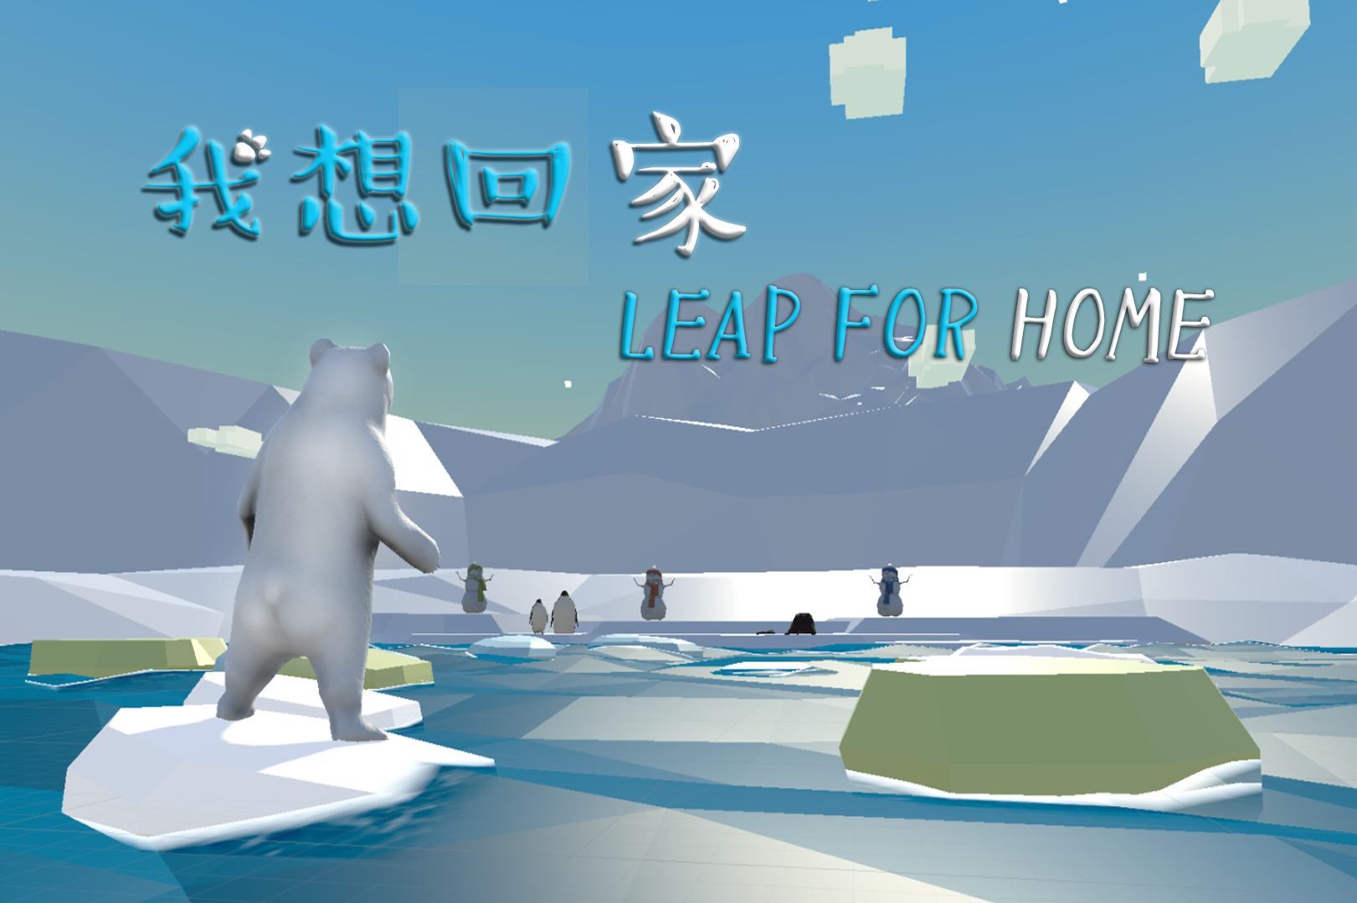

Slide 2
项目简介
游戏名称：我想回家
Leap For Home
游戏类型：动作/平台跳跃
游戏时长：3-5分钟
游戏平台：HTC VIVE
游戏用户：青少年用户为主
游戏简介:
这是一部呼吁人们关注全球温室效应的平台跳跃类动作游戏。玩家需要操作北极熊，借助喷气背包通过漂浮着的破碎浮冰，最终回到安全的冰川上。

Slide 3
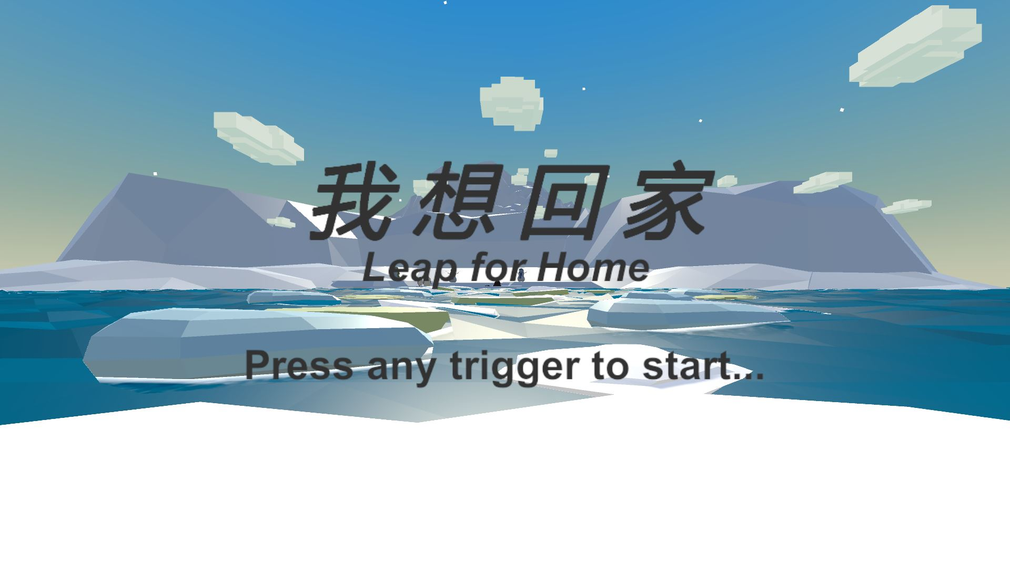
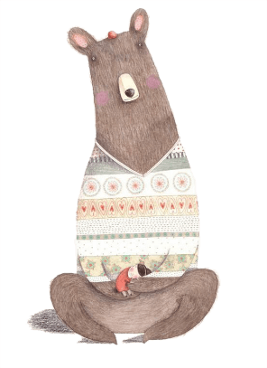
核心玩法
玩家处于北极熊的第一视角。通过手柄上的按键开启背上喷气背包进行有限时间的滑翔，喷气背包有可恢复的能量槽，手柄转向控制飞行的方向。
当玩家通过一块块浮冰跳跃到终点时，游戏胜利。而当玩家不慎坠入海中时，该局游戏失败，玩家会被传送回起点，重新开始下一局。

Slide 4

游戏特色
部分浮冰有碎裂的视觉效果，时间到了会碎裂；还有的浮冰上有传送带，会让玩家进行不可控制的移动，以此增加随机性
1
可以控制了玩家在游戏中跳跃的过程，避免了传统的平台跳跃类游戏对于跳跃的不可控，并通过VR视角直观表现出来
2
通过VR设备的高交互性和视觉表现力，将环保主题生动地呈现出来，更加吸引低年龄的玩家，寓教于乐
3

Slide 5
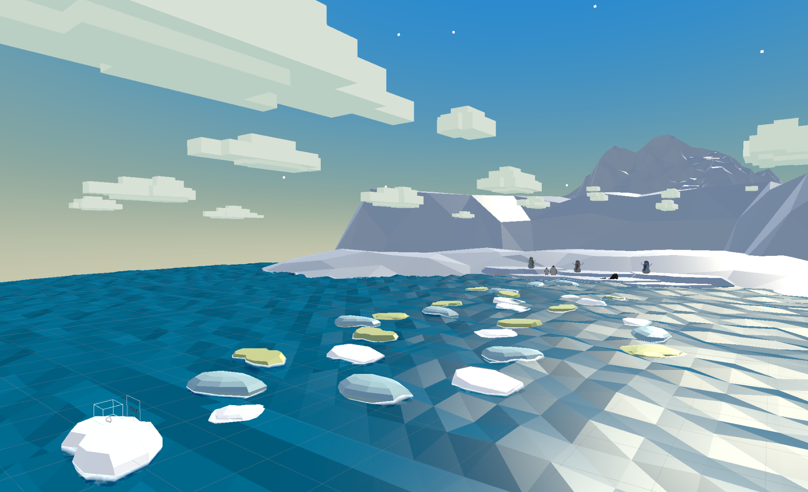
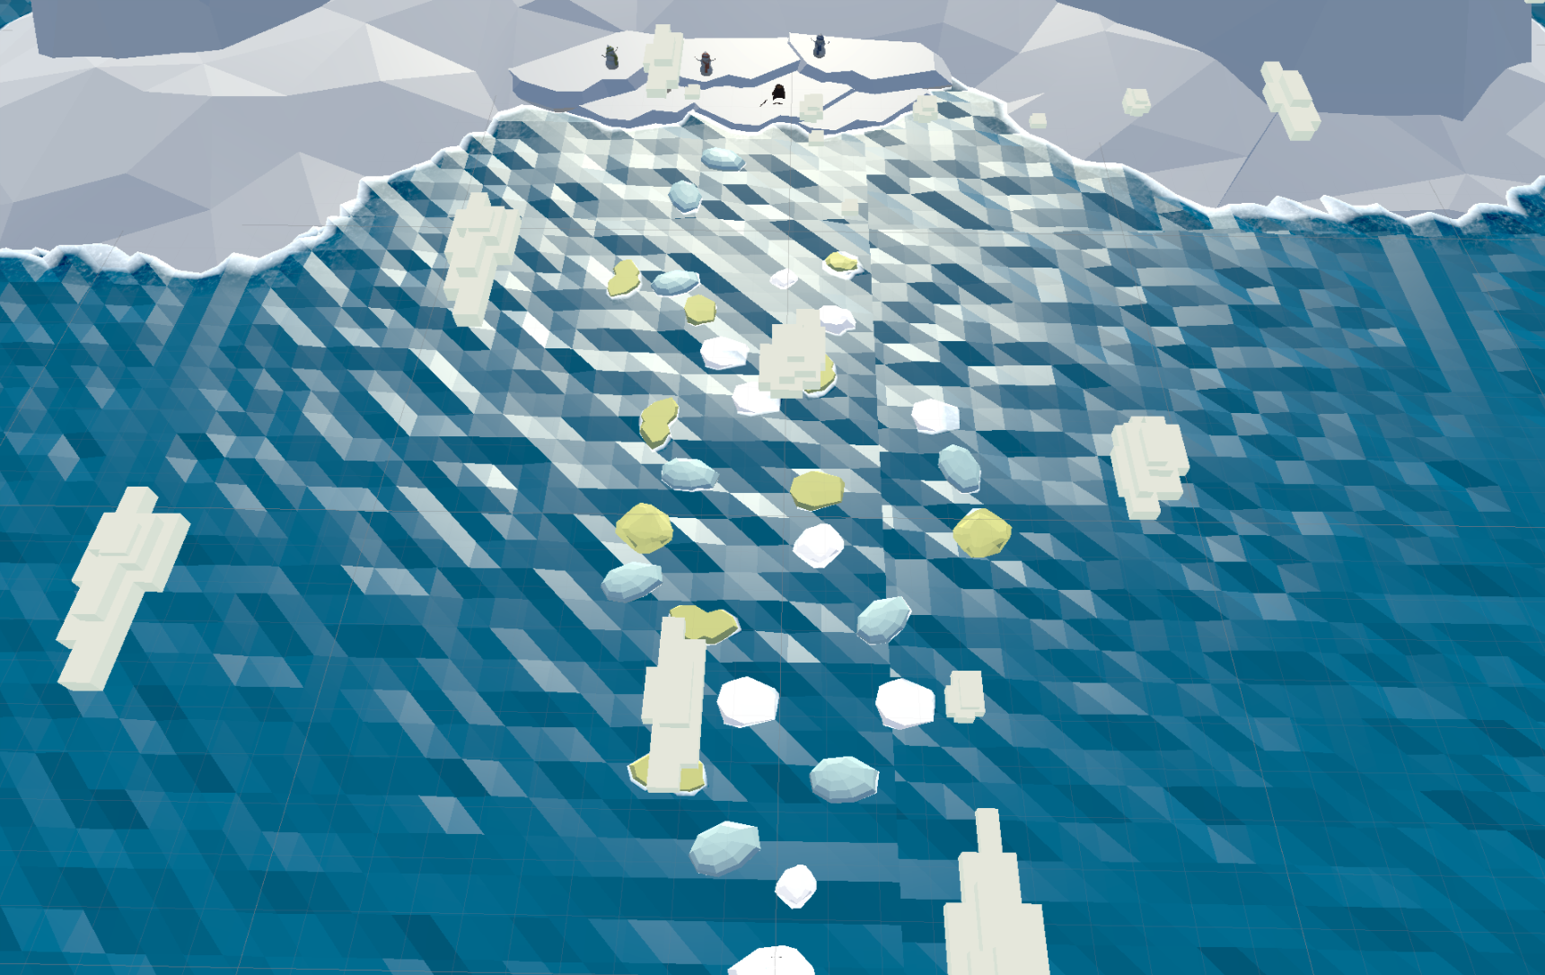
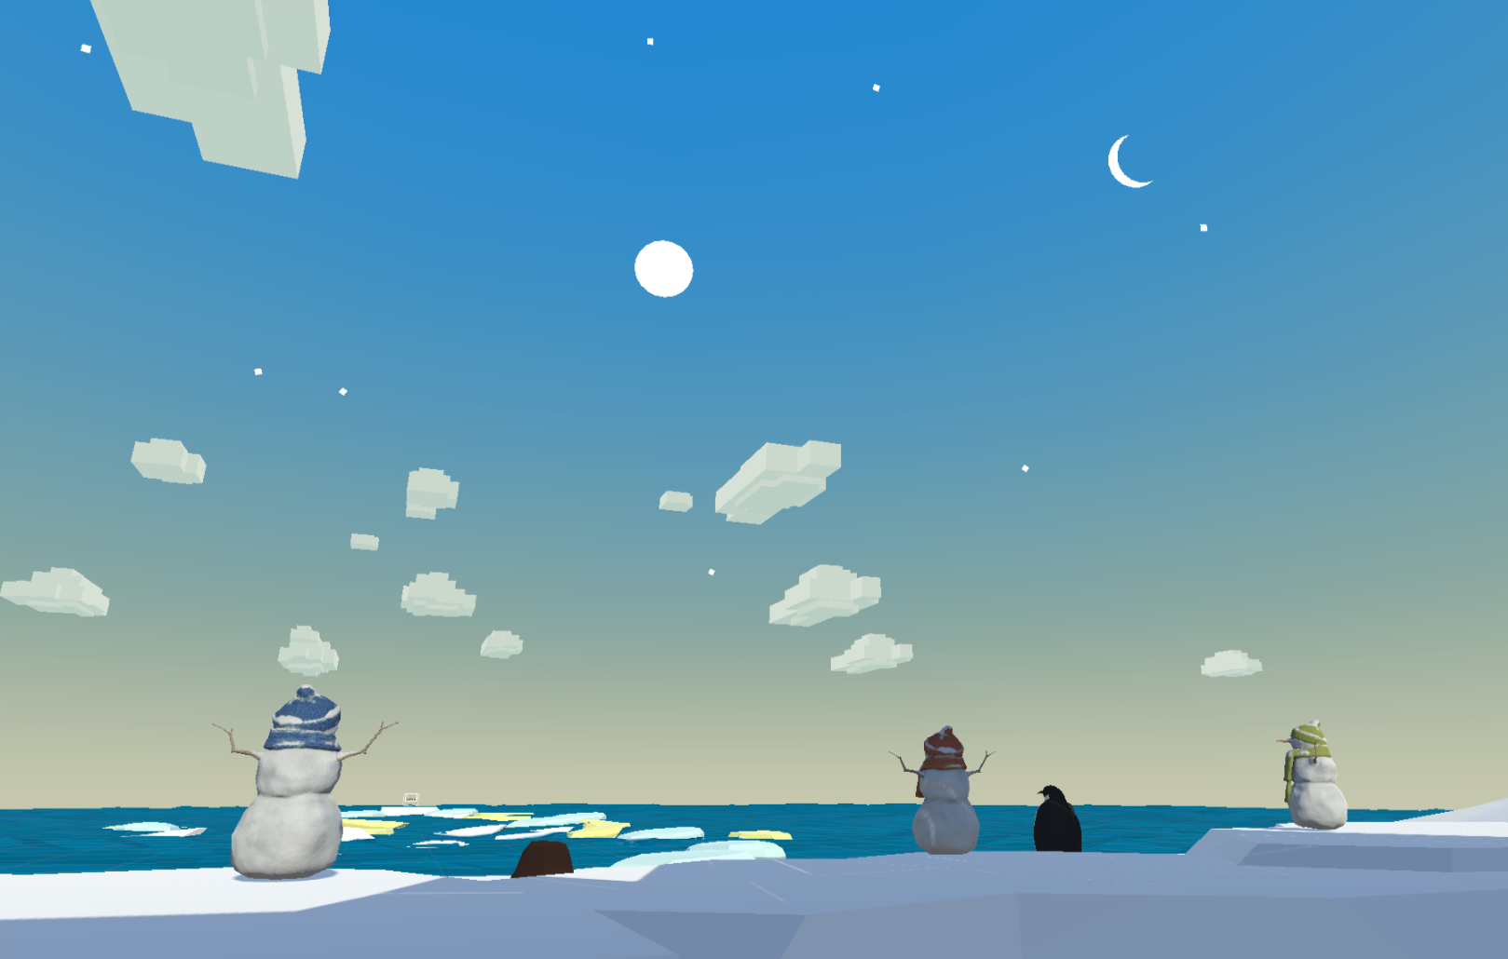
场景设计
游戏场景总览
游戏场景俯视图
游戏场景中的景物

Slide 6

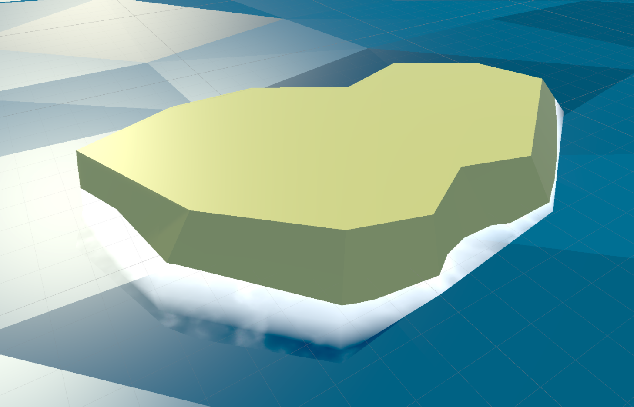
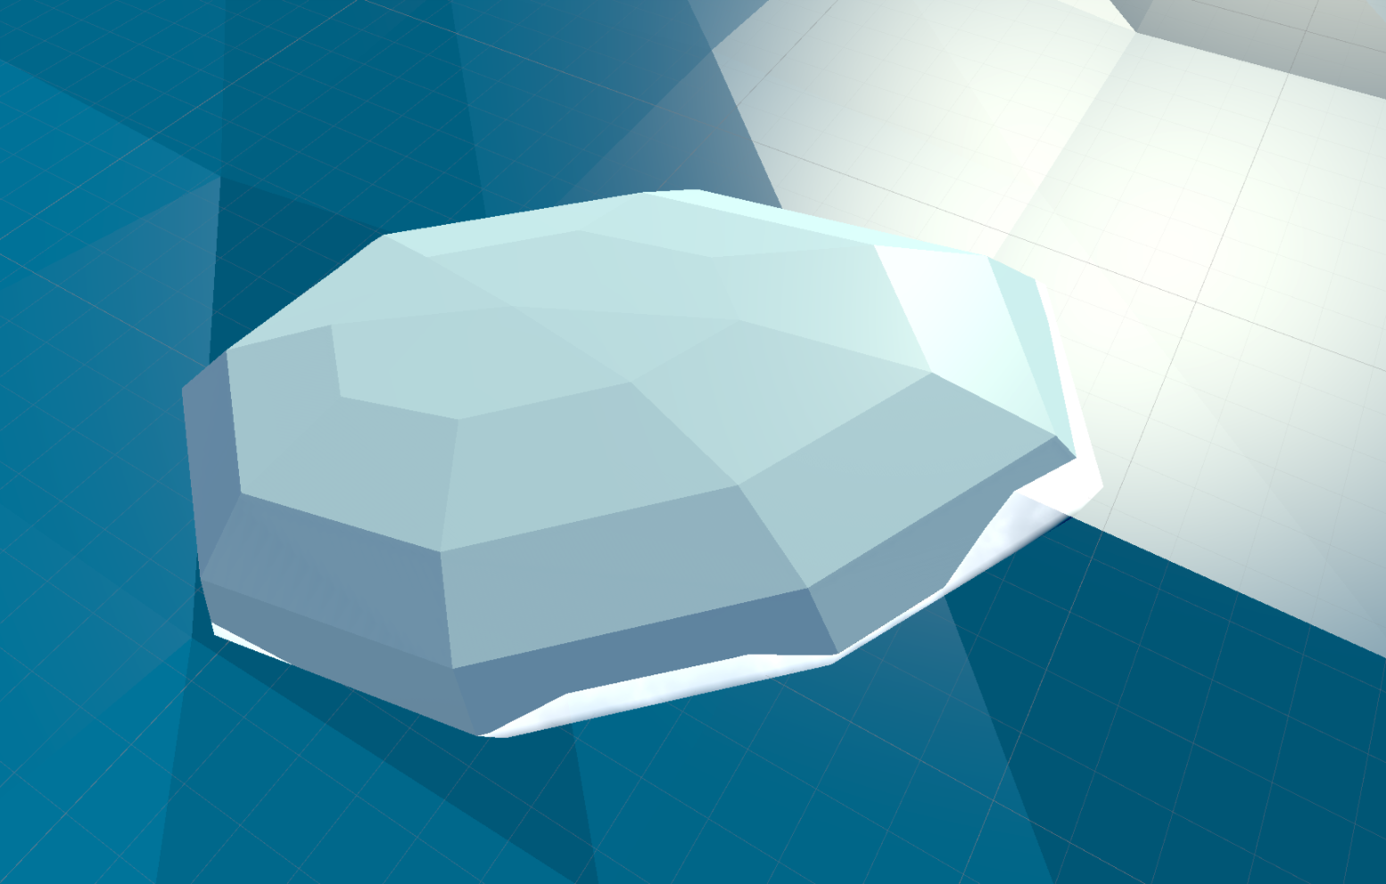
场景设计
固定位置的浮冰（白色）
会移动的浮冰（绿色）
一段时间后会下沉的浮冰（蓝色）

Slide 7
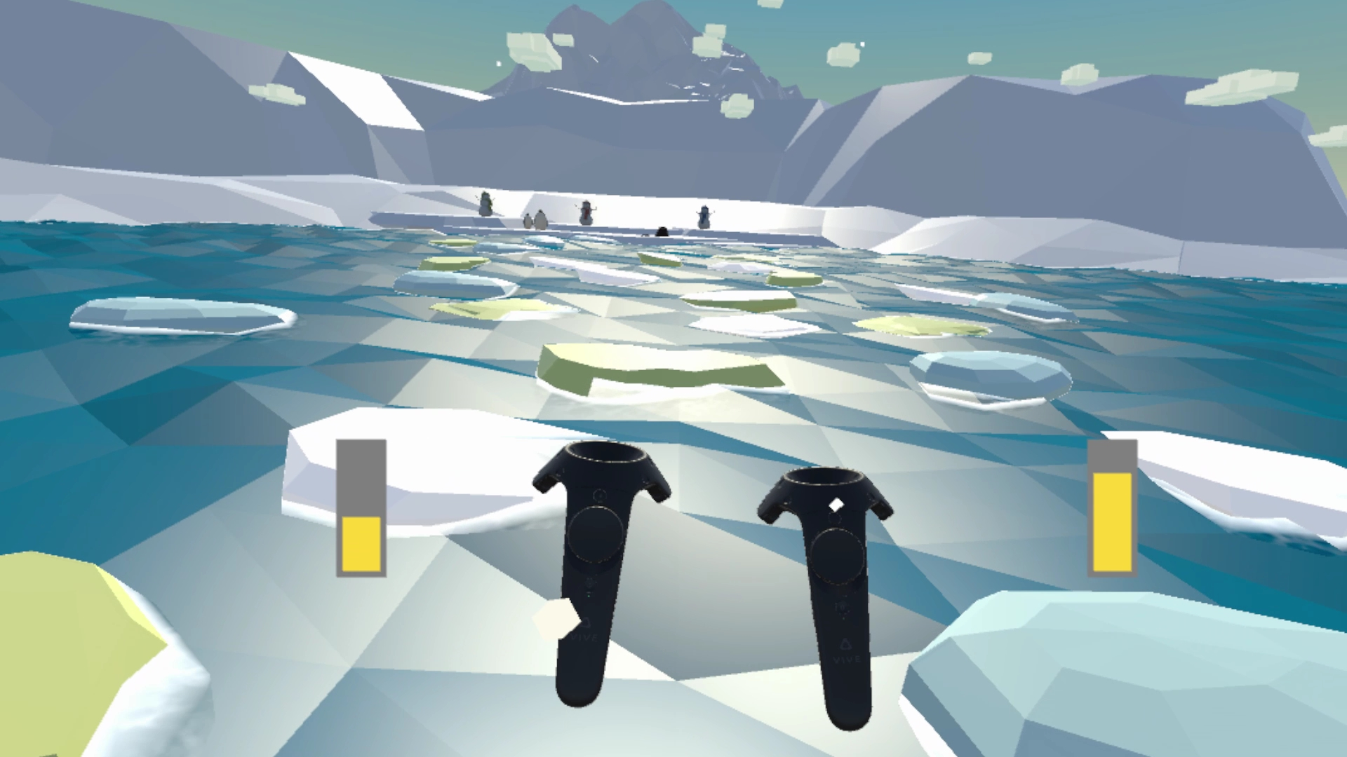
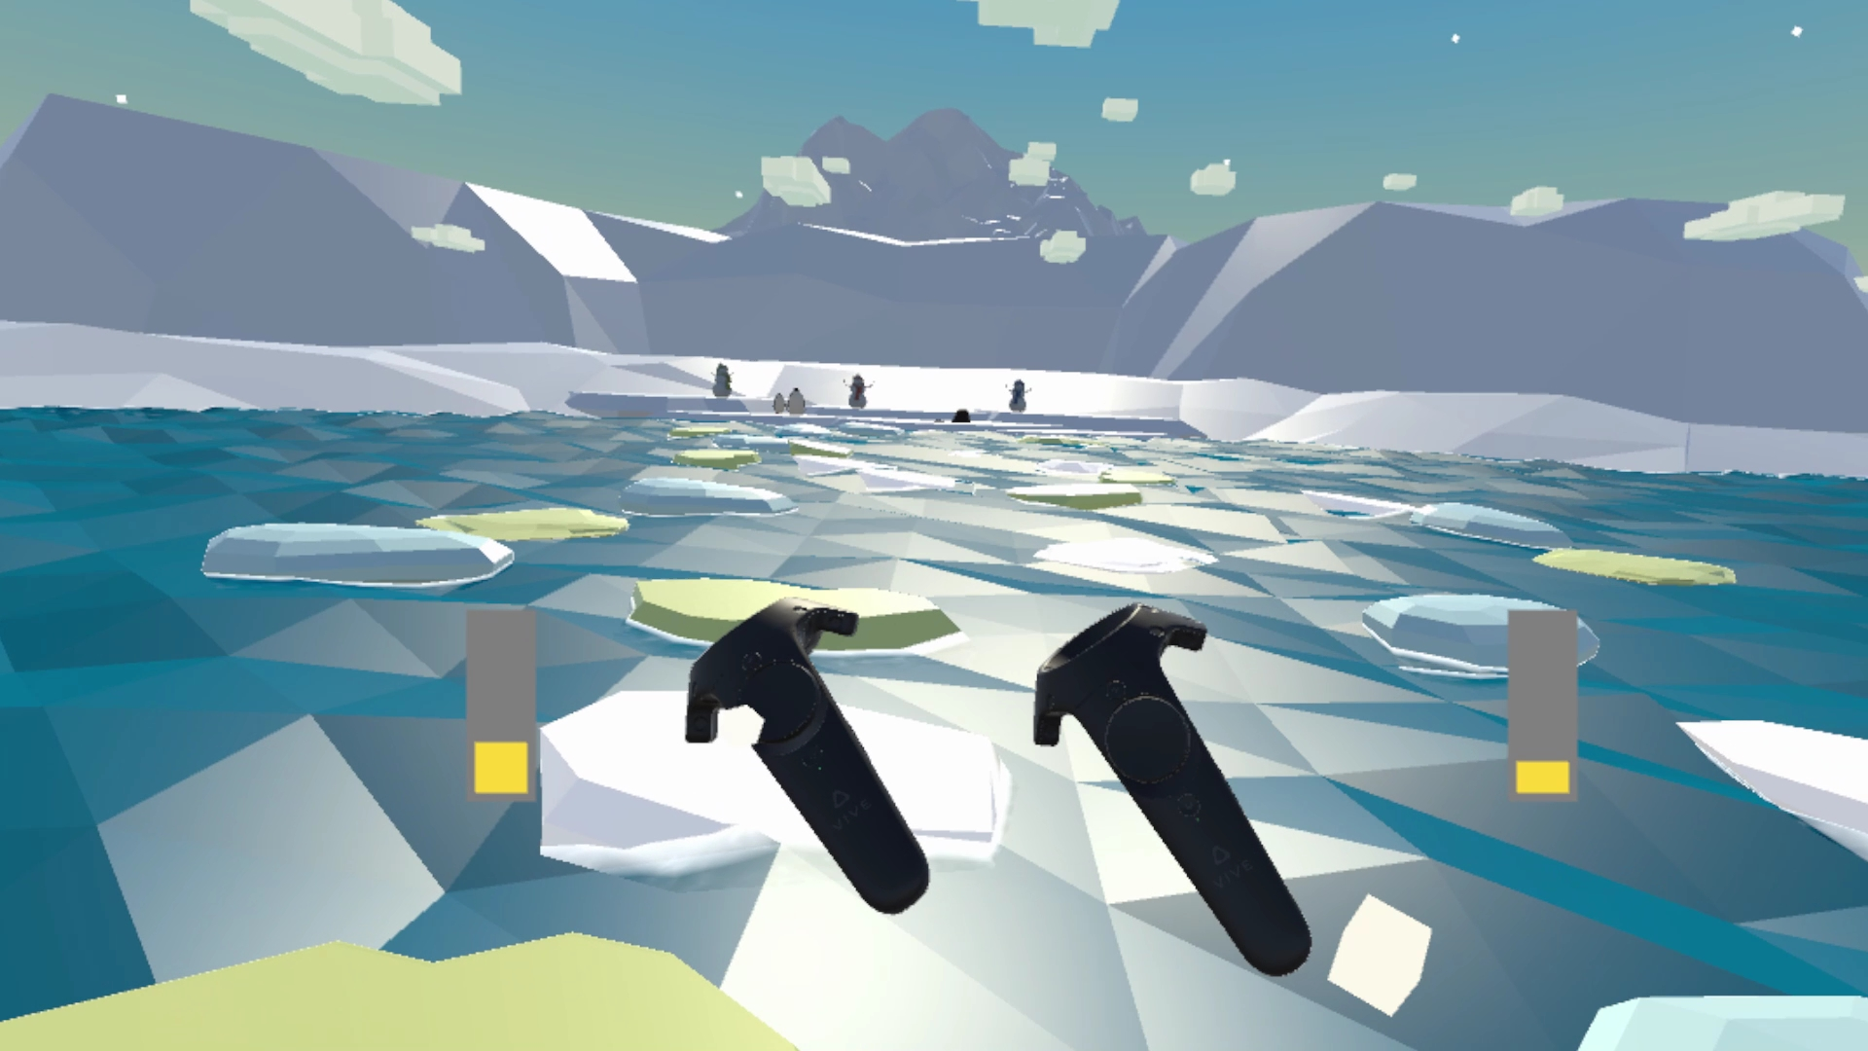
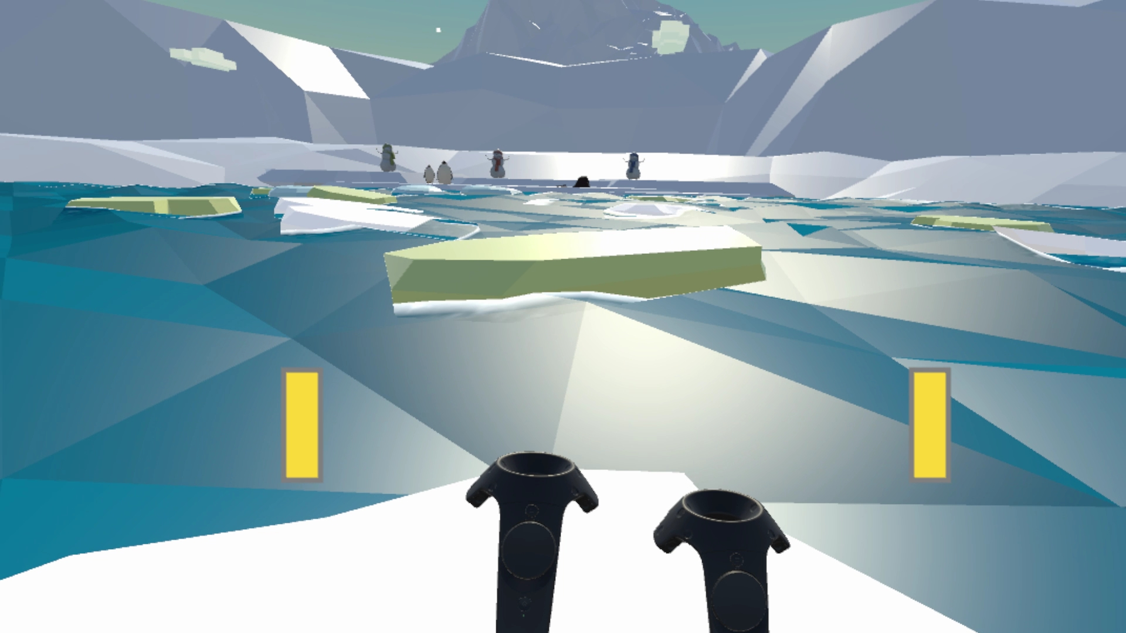
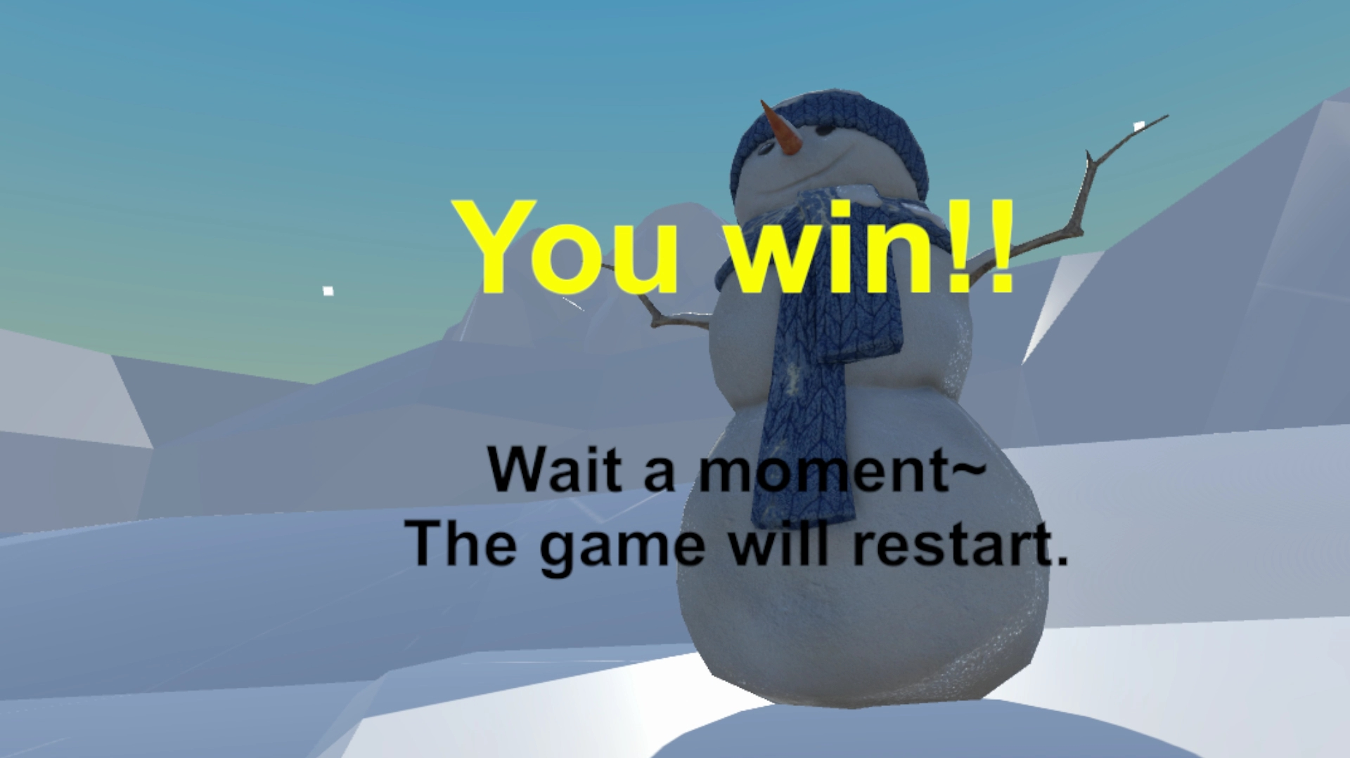
游戏画面

Slide 8

未来设想
3.增加更多的随机场景，提升游戏的可玩度。
1. 我们计划未来可以加入不同游戏难度、奖励计分系统，以及隐藏要素。
2.完善故事背景，给游戏中出现的各种动物设计独立的台词和动作

Slide 9


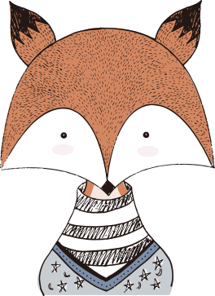
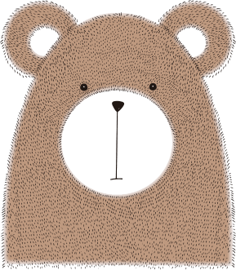
THANKS
Created by 宿舍五连座组：
程序：王腾飞 刘力豪
策划：朱陆卿 王腾飞 陈志豪
美工：雷志超 陈志豪

